Slide 1
Web servisų projektas „Bets4You“
Darbą atliko: Petras Bukelis, Vaidotas Gružas

Slide 2
Darbo tikslas ir uždaviniai
Darbo tikslas:
Išanalizuoti kuriamos sistemos reikalavimus bei sukurti sistema, atsižvelgiant į uždavinius ir sukurti funkcionalią sistemą bei atlikti sistemos nuodugnų aprašymą.
Darbo užduotys:
Apibrėžti sistemos naudotojus.
Sukurti sistemos funkcinius reikalvimus.
Sudaryti panaudos atvejų diagramą.
Aprašyti kiekvieno panaudos atvejų diagramą.
Sudaryti veiklos diagramą.
Apibrėžti sistemos funkcinius reikalvimus.

Slide 3
Kodėl pasirinkome būtent šia temą?
Internete galima rasti daug svetainių, kuriose galima statyti už tam tikrus sporto įvykius ar kitaip dalyvauti lažybose, bet nėra svetainių, kurios būtų skirtos peržiūrėti geriausius siūlomus statymus, pasidalinti savo geriausiomis sugalvotomis kombinacijomis, pamatyti savo galimus laimėjimus, tai pat pamatyti kitų žmonių siūlomas kombinacijas. Mūsų sukurtas „Bets4You“ web servisas yra skirtas dalintis pačiais geriausiais jūsų rastais statymais, peržiūrėti geriausius kombinuotus statymus ir dalintis jais.

Slide 4
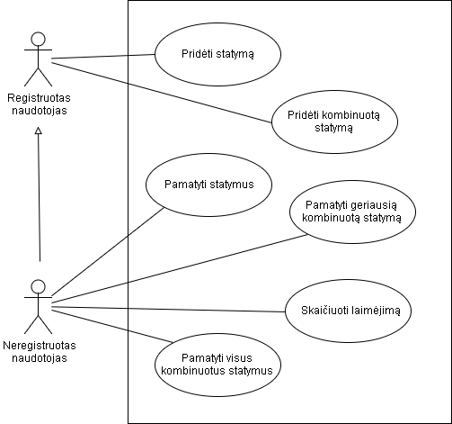
Kaip veikia Bets4You?
Registruotas vartotojas – tai vartotojas turintis slaptažodį.
Kombinuotas statymas – tai statymas, kurį sudaro 2 ar daugiau statymų.
Kodėl reikalingas slaptažodis?
Kaip atskiriate pasibaigusius statymus?
Kaip skaičiuojamas laimėjimas?

Slide 5

Kodėl reikalingas slaptažodis?
Slaptažodis - tai mūsų paprastas būdas išvengti spam ir didžiulės duomenų bazės apkrovos.

Slide 6
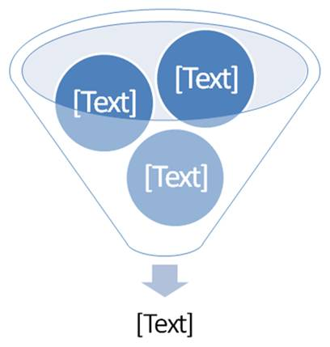
Kaip atskiriate pasibaigusius statymus?
Seni statymai ir kombinuoti statymai niekur nedingsta iš mūsų sistemos, jie yra kaupiami. Tačiau naudojant filtrą, mes tiesiog jų nerodome.

Slide 7

Kaip skaičiuojamas laimėjimas?
Pasirinkus statymą ar kombinuota statymą, jūsų įvedama suma yra sudauginama su koeficientu ir pagal jūsų įvesta regioną jums parodoma, kokia valiuta bus jūsų laimėjimas.

Slide 8
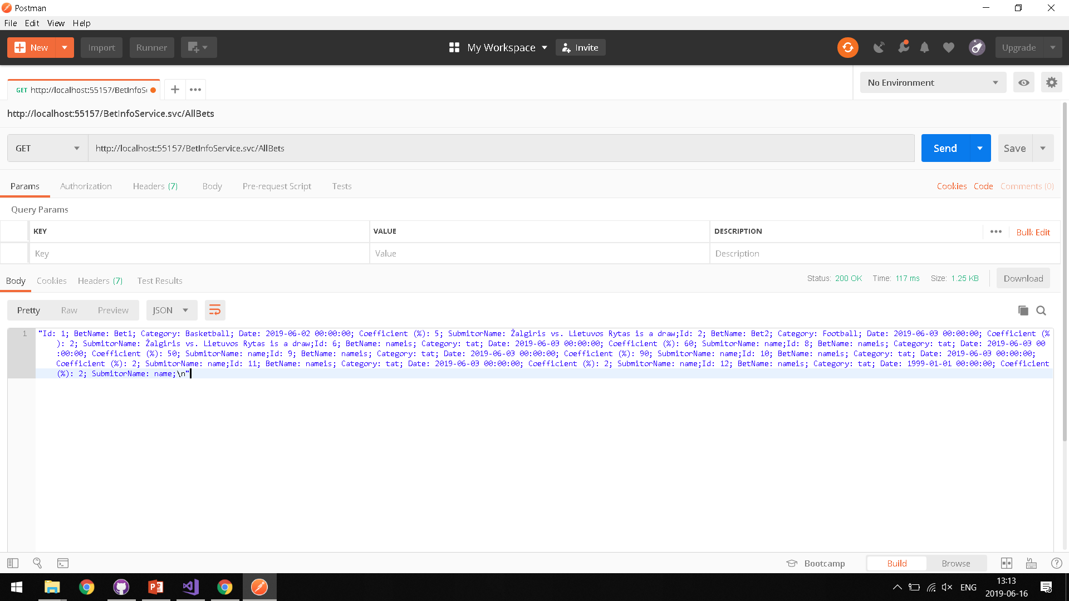

Slide 9
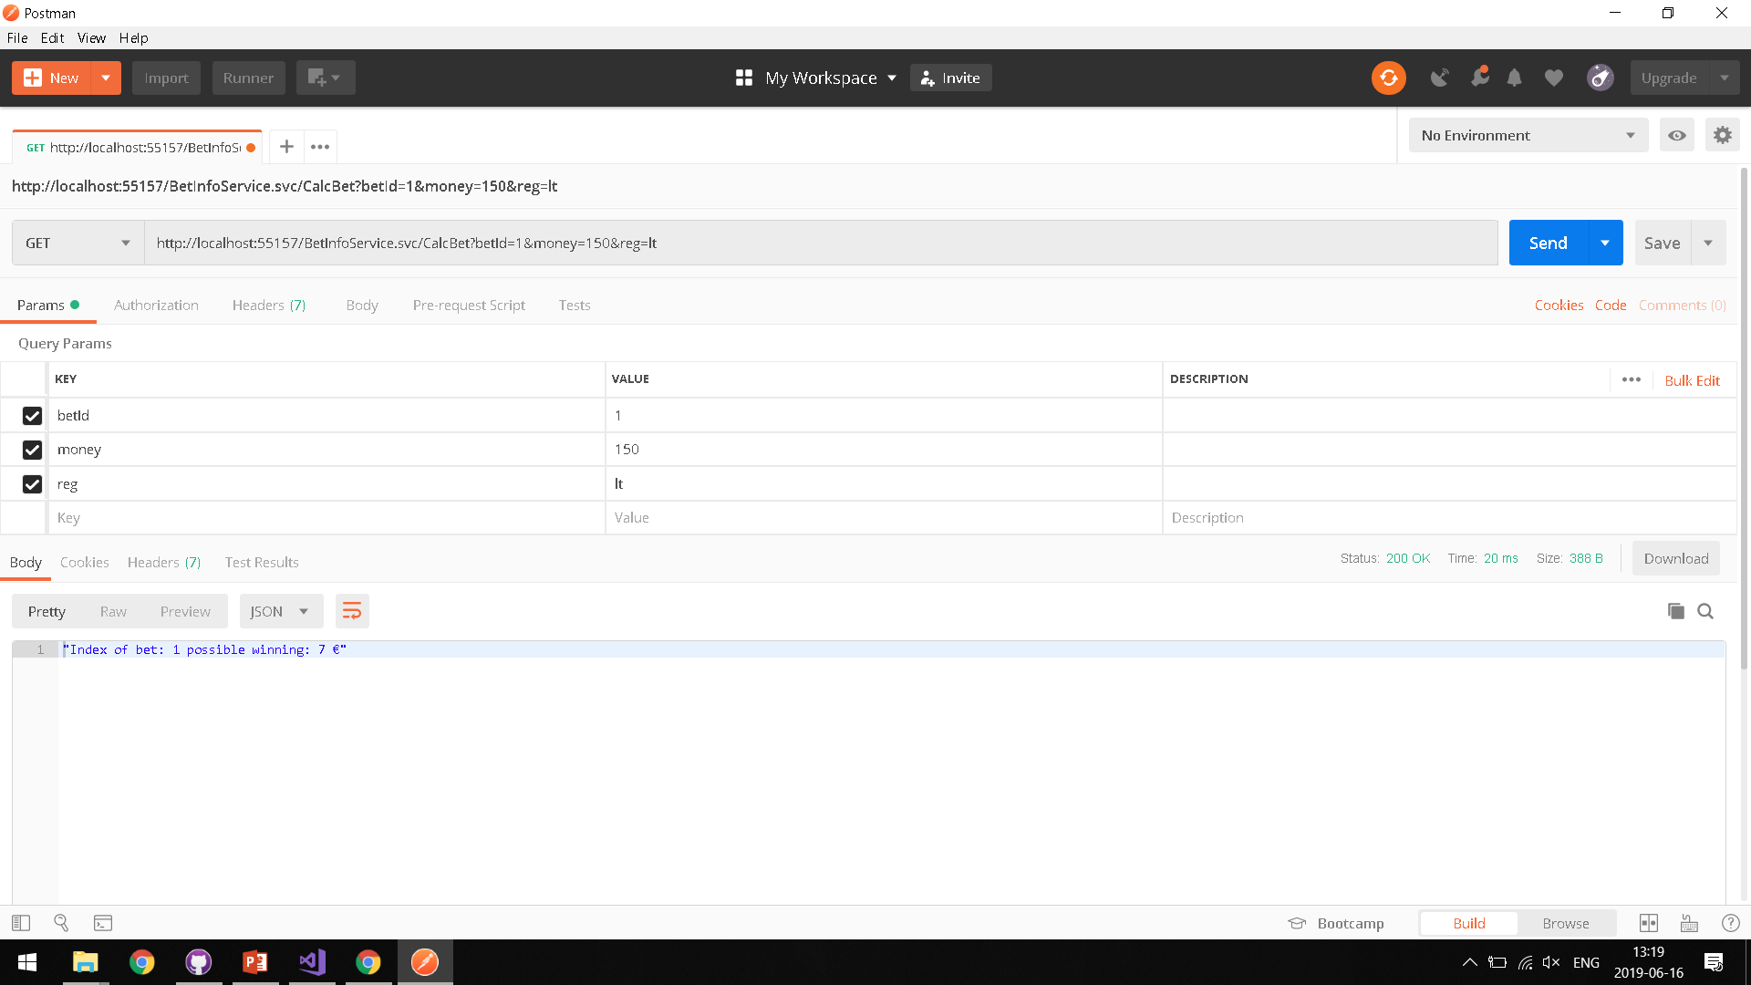

Slide 10
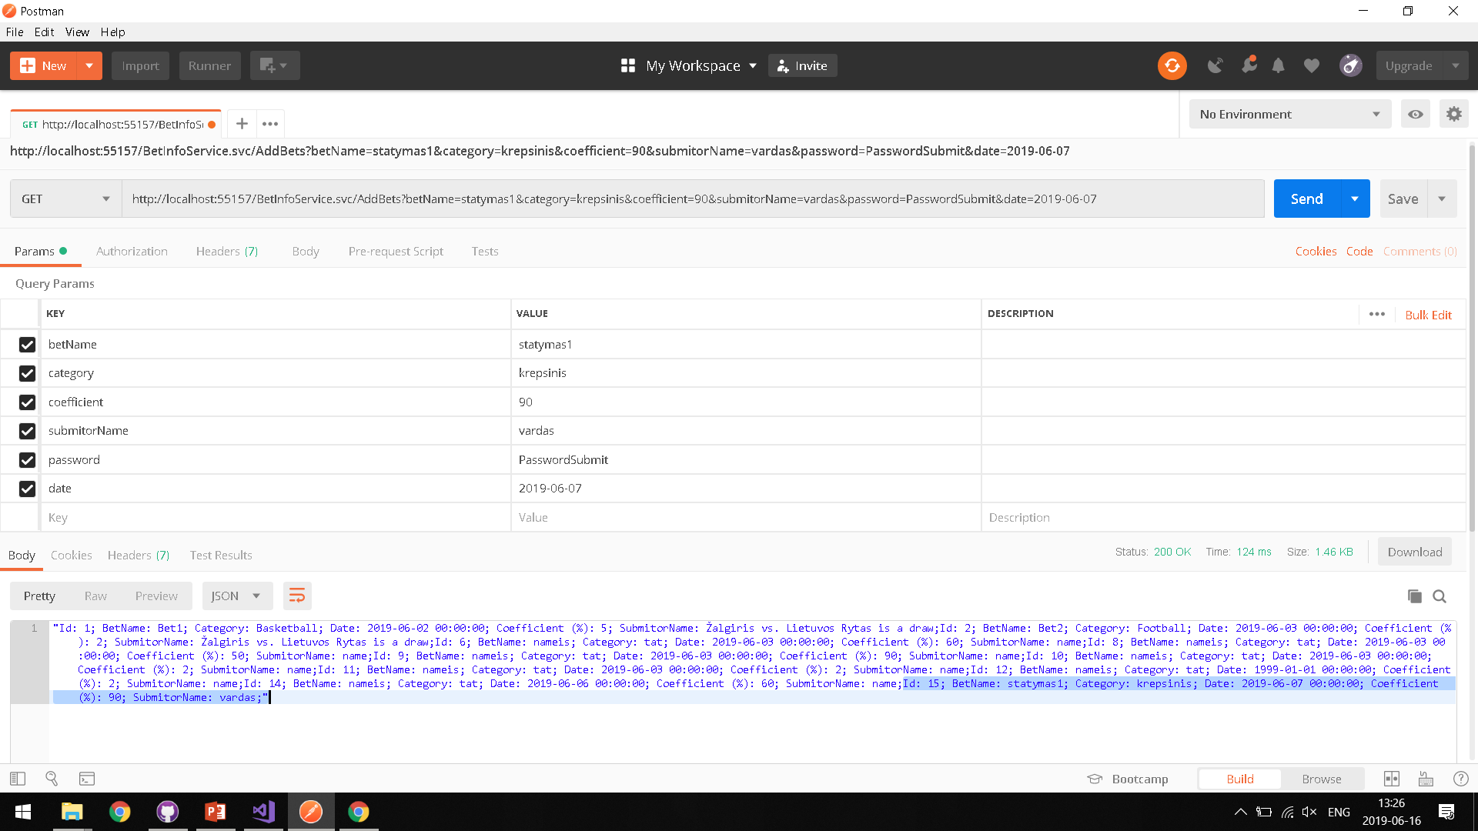

Slide 11
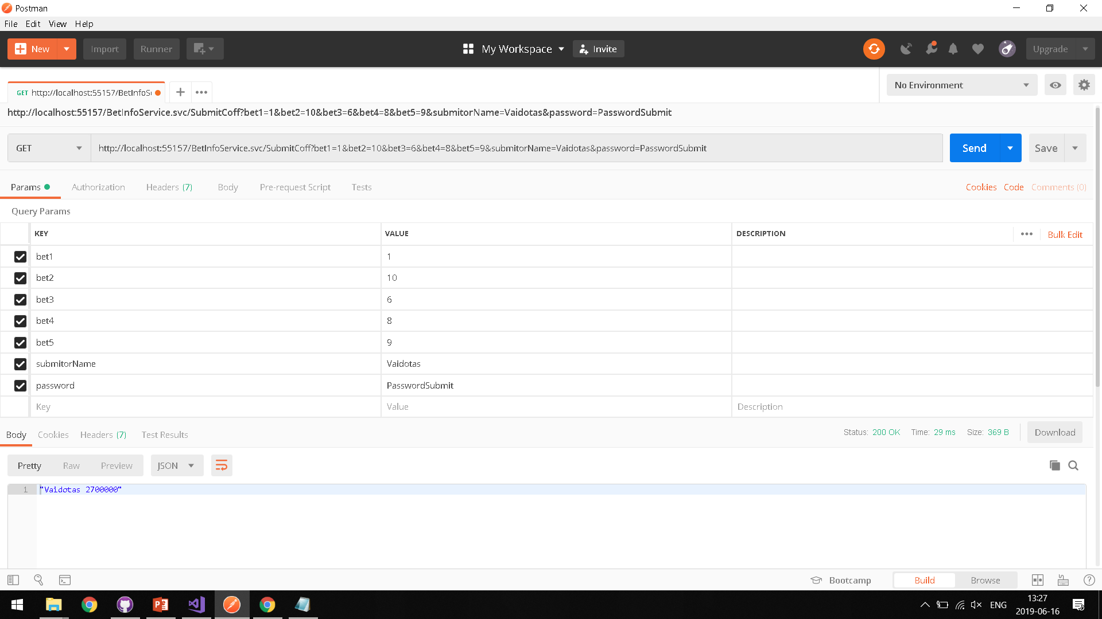

Slide 12
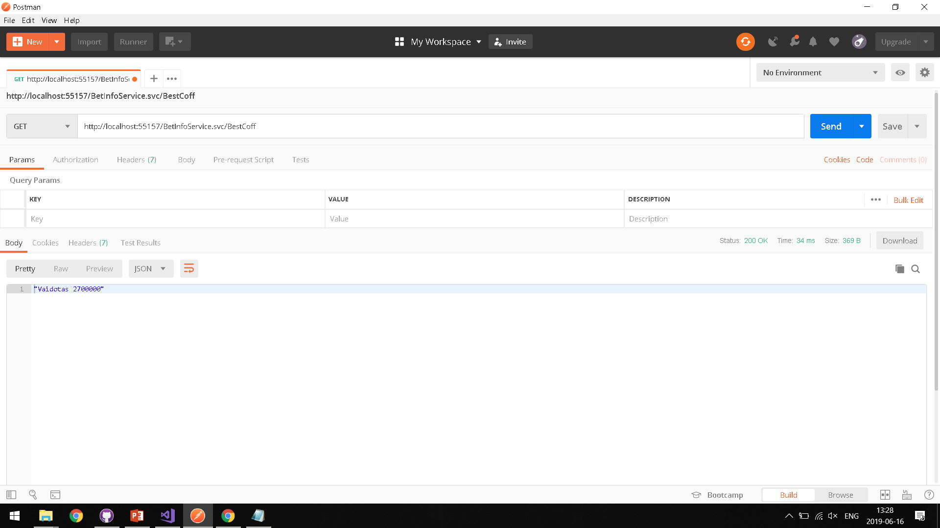

Slide 13


Slide 14
